Slide 1
.NET GC Internals
Wie funktioniert eigentlich der .NET Garbage Collector?

Slide 2
Agenda
Was du wahrscheinlich über den Garbage Collector weißt
Die Internas
Die vier Phasen eines GC Durchlaufs
Virtual Memory Nutzung in .NET Prozessen
GC-freundliches Programmieren
Typische Problemfälle
Zwischenfragen und Anmerkungen erlaubt!

Slide 3

Über den Sprecher
Kenny Pflug
Senior Software Developer bei Synnotech
Doktorand an der Universität Regensburg
Twitter: @feO2x
GitHub: feO2x
YouTube: youtube.com/c/kennypflug

Slide 4
Was du wahrscheinlich über den Garbage Collector weißt
Live Demo

Slide 5
Listeneintrag hinzufügen: vereinfachtes Speicherabbild des Datenteils
Thread Stack
Managed Heap
String „Joffrey“
ListEntry
String „Cersei“
ObservableCollection<ListEntry>
NamedList
String „Arya‘s List“
ObservableCollection<NamedList>
…
MainWindow ViewModel
MainWindow
…
App

Slide 6
Listeneintrag hinzufügen: vereinfachtes Speicherabbild des Datenteils
Thread Stack
Managed Heap
String „Joffrey“
ListEntry
String „Cersei“
newListEntry (ListEntry): xxx
ObservableCollection<ListEntry>
Return Address
NamedList
String „Arya‘s List“
entryName (string): ref
ObservableCollection<NamedList>
…
MainWindow ViewModel
MainWindow
…
App

Slide 7
Listeneintrag hinzufügen: vereinfachtes Speicherabbild des Datenteils
Thread Stack
Managed Heap
String „Joffrey“
ListEntry
String „Cersei“
Activation Frame
newListEntry (ListEntry): xxx
ObservableCollection<ListEntry>
Return Address
NamedList
String „Arya‘s List“
entryName (string): ref
ObservableCollection<NamedList>
…
MainWindow ViewModel
MainWindow
…
App

Slide 8
Listeneintrag hinzufügen: vereinfachtes Speicherabbild des Datenteils
Thread Stack
Managed Heap
Next Statement:
var newListEntry = new ListEntry(entryName);
String „Joffrey“
ListEntry
String „Cersei“
newListEntry (ListEntry): xxx
ObservableCollection<ListEntry>
Return Address
NamedList
String „Arya‘s List“
entryName (string): ref
ObservableCollection<NamedList>
…
MainWindow ViewModel
MainWindow
…
App

Slide 9
Listeneintrag hinzufügen: vereinfachtes Speicherabbild des Datenteils
Thread Stack
Managed Heap
Next Statement:
var newListEntry = new ListEntry(entryName);
ListEntry
String „Joffrey“
Return Address
ListEntry
name (string): ref
String „Cersei“
newListEntry (ListEntry): xxx
ObservableCollection<ListEntry>
Return Address
NamedList
String „Arya‘s List“
entryName (string): ref
ObservableCollection<NamedList>
…
MainWindow ViewModel
MainWindow
…
App

Slide 10
Listeneintrag hinzufügen: vereinfachtes Speicherabbild des Datenteils
Thread Stack
Managed Heap
Next Statement:
Name = name.MustNotBeNullOrWhiteSpace(nameof(name));
ListEntry
String „Joffrey“
Return Address
ListEntry
name (string): ref
String „Cersei“
newListEntry (ListEntry): xxx
ObservableCollection<ListEntry>
Return Address
NamedList
String „Arya‘s List“
entryName (string): ref
ObservableCollection<NamedList>
…
MainWindow ViewModel
MainWindow
…
App

Slide 11
Listeneintrag hinzufügen: vereinfachtes Speicherabbild des Datenteils
Thread Stack
Managed Heap
Next Statement:
Name = name.MustNotBeNullOrWhiteSpace(nameof(name));
ListEntry
String „Joffrey“
Return Address
ListEntry
name (string): ref
String „Cersei“
newListEntry (ListEntry): xxx
ObservableCollection<ListEntry>
Return Address
NamedList
String „Arya‘s List“
entryName (string): ref
ObservableCollection<NamedList>
…
MainWindow ViewModel
MainWindow
…
App

Slide 12
Listeneintrag hinzufügen: vereinfachtes Speicherabbild des Datenteils
Thread Stack
Managed Heap
Next Statement:
var newListEntry = new ListEntry(entryName);
ListEntry
String „Joffrey“
Return Address
ListEntry
name (string): ref
String „Cersei“
newListEntry (ListEntry): xxx
ObservableCollection<ListEntry>
Return Address
NamedList
String „Arya‘s List“
entryName (string): ref
ObservableCollection<NamedList>
…
MainWindow ViewModel
MainWindow
…
App

Slide 13
Listeneintrag hinzufügen: vereinfachtes Speicherabbild des Datenteils
Thread Stack
Managed Heap
Next Statement:
var newListEntry = new ListEntry(entryName);
ListEntry
String „Joffrey“
ListEntry
String „Cersei“
newListEntry (ListEntry): ref
ObservableCollection<ListEntry>
Return Address
NamedList
String „Arya‘s List“
entryName (string): ref
ObservableCollection<NamedList>
…
MainWindow ViewModel
MainWindow
…
App

Slide 14
Listeneintrag hinzufügen: vereinfachtes Speicherabbild des Datenteils
Thread Stack
Managed Heap
Next Statement:
newListEntry.Priority = SelectedListEntries.Count;
ListEntry
String „Joffrey“
ListEntry
String „Cersei“
newListEntry (ListEntry): ref
ObservableCollection<ListEntry>
Return Address
NamedList
String „Arya‘s List“
entryName (string): ref
ObservableCollection<NamedList>
…
MainWindow ViewModel
MainWindow
…
App

Slide 15
Listeneintrag hinzufügen: vereinfachtes Speicherabbild des Datenteils
Thread Stack
Managed Heap
Next Statement:
newListEntry.Priority = SelectedListEntries.Count;
ListEntry
Name (string): ref
Priority (int): 0
String „Joffrey“
ListEntry
String „Cersei“
newListEntry (ListEntry): ref
ObservableCollection<ListEntry>
Return Address
NamedList
String „Arya‘s List“
entryName (string): ref
ObservableCollection<NamedList>
…
MainWindow ViewModel
MainWindow
…
App

Slide 16
Listeneintrag hinzufügen: vereinfachtes Speicherabbild des Datenteils
Thread Stack
Managed Heap
Next Statement:
newListEntry.Priority = SelectedListEntries.Count;
ListEntry
Name (string): ref
Priority (int): 1
String „Joffrey“
ListEntry
String „Cersei“
newListEntry (ListEntry): ref
ObservableCollection<ListEntry>
Return Address
NamedList
String „Arya‘s List“
entryName (string): ref
ObservableCollection<NamedList>
…
MainWindow ViewModel
MainWindow
…
App

Slide 17
Listeneintrag hinzufügen: vereinfachtes Speicherabbild des Datenteils
Thread Stack
Managed Heap
Next Statement:
SelectedListEntries.Add(newListEntry);
ListEntry
Name (string): ref
Priority (int): 1
String „Joffrey“
ListEntry
String „Cersei“
newListEntry (ListEntry): ref
ObservableCollection<ListEntry>
Return Address
NamedList
String „Arya‘s List“
entryName (string): ref
ObservableCollection<NamedList>
…
MainWindow ViewModel
MainWindow
…
App

Slide 18
Listeneintrag hinzufügen: vereinfachtes Speicherabbild des Datenteils
Thread Stack
Managed Heap
Next Statement:
SelectedListEntries.Add(newListEntry);
ListEntry
Name (string): ref
Priority (int): 1
String „Joffrey“
ListEntry
String „Cersei“
newListEntry (ListEntry): ref
ObservableCollection<ListEntry>
Return Address
NamedList
String „Arya‘s List“
entryName (string): ref
ObservableCollection<NamedList>
…
MainWindow ViewModel
MainWindow
…
App

Slide 19
Listeneintrag hinzufügen: vereinfachtes Speicherabbild des Datenteils
Thread Stack
Managed Heap
ListEntry
Name (string): ref
Priority (int): 1
String „Joffrey“
ListEntry
String „Cersei“
ObservableCollection<ListEntry>
NamedList
String „Arya‘s List“
ObservableCollection<NamedList>
…
MainWindow ViewModel
MainWindow
…
App

Slide 20
Garbage Collector im Einsatz
Live Demo

Slide 21
Listeneintrag entfernen und GC Run
Thread Stack
Managed Heap
ListEntry
Name (string): ref
Priority (int): 1
String „Joffrey“
ListEntry
String „Cersei“
ObservableCollection<ListEntry>
NamedList
String „Arya‘s List“
ObservableCollection<NamedList>
…
MainWindow ViewModel
MainWindow
…
App

Slide 22
Listeneintrag entfernen und GC Run
Thread Stack
Managed Heap
Next Statement:
SelectedListEntries.Remove(SelectedListEntry);
ListEntry
Name (string): ref
Priority (int): 1
String „Joffrey“
ListEntry
String „Cersei“
ObservableCollection<ListEntry>
NamedList
String „Arya‘s List“
Return Address
ObservableCollection<NamedList>
…
MainWindow ViewModel
MainWindow
…
App

Slide 23
Listeneintrag entfernen und GC Run
Thread Stack
Managed Heap
Next Statement:
SelectedListEntries.Remove(SelectedListEntry);
ListEntry
Name (string): ref
Priority (int): 1
String „Joffrey“
ListEntry
String „Cersei“
ObservableCollection<ListEntry>
NamedList
String „Arya‘s List“
Return Address
ObservableCollection<NamedList>
…
MainWindow ViewModel
MainWindow
…
App

Slide 24
Listeneintrag entfernen und GC Run
Thread Stack
Managed Heap
ListEntry
Name (string): ref
Priority (int): 1
String „Joffrey“
ListEntry
String „Cersei“
ObservableCollection<ListEntry>
NamedList
String „Arya‘s List“
ObservableCollection<NamedList>
…
MainWindow ViewModel
MainWindow
…
App

Slide 25
Listeneintrag entfernen und GC Run
Thread Stack
Managed Heap
Garbage Collector
1. Mark Phase
ListEntry
Name (string): ref
Priority (int): 1
String „Joffrey“
ListEntry
String „Cersei“
ObservableCollection<ListEntry>
NamedList
String „Arya‘s List“
ObservableCollection<NamedList>
…
MainWindow ViewModel
MainWindow
…
App

Slide 26
Listeneintrag entfernen und GC Run
Thread Stack
Managed Heap
Garbage Collector
1. Mark Phase
ListEntry
Name (string): ref
Priority (int): 1
String „Joffrey“
ListEntry
String „Cersei“
ObservableCollection<ListEntry>
NamedList
String „Arya‘s List“
ObservableCollection<NamedList>
…
MainWindow ViewModel
MainWindow
…
App

Slide 27
Listeneintrag entfernen und GC Run
Thread Stack
Managed Heap
Garbage Collector
Mark Phase
Sweep Phase
ListEntry
Name (string): ref
Priority (int): 1
String „Joffrey“
ListEntry
String „Cersei“
ObservableCollection<ListEntry>
NamedList
String „Arya‘s List“
ObservableCollection<NamedList>
…
MainWindow ViewModel
MainWindow
…
App

Slide 28
Listeneintrag entfernen und GC Run
Thread Stack
Managed Heap
Garbage Collector
Mark Phase
Sweep Phase
ListEntry
Name (string): ref
Priority (int): 1
String „Joffrey“
ObservableCollection<ListEntry>
NamedList
String „Arya‘s List“
ObservableCollection<NamedList>
…
MainWindow ViewModel
MainWindow
…
App

Slide 29
Listeneintrag entfernen und GC Run
Thread Stack
Managed Heap
Garbage Collector
Mark Phase
Sweep Phase
Compact Phase
ListEntry
Name (string): ref
Priority (int): 1
String „Joffrey“
ObservableCollection<ListEntry>
NamedList
String „Arya‘s List“
ObservableCollection<NamedList>
…
MainWindow ViewModel
MainWindow
…
App

Slide 30
Listeneintrag entfernen und GC Run
Thread Stack
Managed Heap
Garbage Collector
Mark Phase
Sweep Phase
Compact Phase
Memory for next object
ListEntry
Name (string): ref
Priority (int): 1
String „Joffrey“
ObservableCollection<ListEntry>
NamedList
String „Arya‘s List“
ObservableCollection<NamedList>
…
MainWindow ViewModel
MainWindow
…
App

Slide 31
Und wie ist es wirklich?
Der GC durchläuft drei oder vier Phasen während eines Laufs:
Mark
Plan
Sweep
Compact (optional)
Partitionierung des Managed Heaps in
Objektgröße: Small Object Heap (SOH) vs. Large Object Heap (LOH)
Lebensdauer: der SOH ist in drei Generationen aufgeteilt

Slide 32
Speicherregionen eines .NET Prozesses

Slide 33
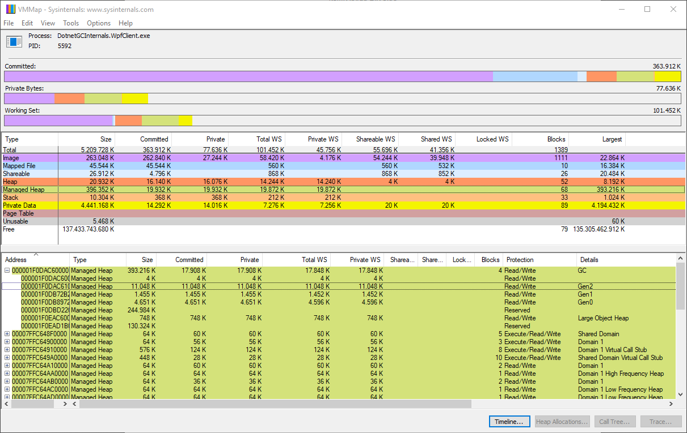
VMMap – Prozessspeicher aus Betriebssystemsicht

Slide 34
Vereinfachte Sicht auf x64 Process Virtual Memory in Windows
Kernel Data / Binaries
Thread Stack n
Images / DLLs
VirtualAlloc grow
Managed Heap
Native Heap
Thread Stack 2…
Thread Stack 1

Slide 35
Der GC Heap im Detail

Slide 36
Small Object Heap oder Large Object Heap?
Small Object Heap
85.000 Bytes?
Large Object Heap
kleiner
größer gleich

Slide 37
Small Object Heap vs. Large Object Heap
SOH:
Aufgeteilt in drei Generationen
Kann kompaktiert werden
Jede Art von Referenztypen
Schnelle Allokation, da die nächste freie Stelle im Speicher bekannt ist
LOH:
Eine Speicherregion
Wird standardmäßig nicht kompaktiert
Hauptsächlich Arrays
Große Objekte dauern lange zu kopieren

